Slide 1


SIST CONTROL
Análisis y Desarrollo de Software

Slide 2

Integrantes
Sergio Andres Gomez Carbal

Slide 3

Formulación del proyecto
Sist Control
Es un sistema diseñado para modernizar el control de asistencia en instituciones educativas, permitiendo registrar entradas y salidas de estudiantes de forma sistematizada, enviar notificaciones en tiempo real a los padres y generar reportes detallados. Su objetivo es mejorar la eficiencia administrativa, fortalecer la comunicación con las familias y reducir errores mediante una plataforma segura, escalable y fácil de usar.
Archivo Proyecto

Slide 4

Objetivo general
Objetivo General
Implementar el software Sist Control en instituciones educativas para automatizar y optimizar el registro de asistencia estudiantil mediante módulos especializados que permitan el control de entradas y salidas por parte de los docentes, el envío de notificaciones automáticas a los padres, la gestión de cursos y estudiantes por parte de los administradores, y la generación de reportes detallados en distintos formatos. El sistema ofrecerá una interfaz segura, intuitiva y accesible, garantizando eficiencia operativa, trazabilidad de datos y una comunicación efectiva entre la institución y las familias.
Archivo Proyecto

Slide 5

Objetivos específicos
Objetivo Específicos
Desarrollar un módulo de registro de asistencia que permita a los docentes registrar entradas y salidas de los estudiantes de forma rápida y precisa.
Implementar un sistema de notificaciones automáticas para informar a los padres en tiempo real sobre la asistencia de sus hijos.
Crear herramientas de gestión que permitan a los administradores controlar cursos, estudiantes y profesores de manera eficiente.
Diseñar funcionalidades para la generación y descarga de reportes de asistencia en formatos como PDF y CSV.
Integrar todas las funcionalidades en una plataforma web segura, intuitiva
Archivo Proyecto

Slide 6

Planteamiento del problema
Actualmente, muchas instituciones educativas presentan dificultades en el control de asistencia estudiantil, ya que este proceso se realiza de forma manual o mediante herramientas poco eficientes como hojas de cálculo. Esta situación genera demoras en el registro diario, errores frecuentes y falta de trazabilidad. Además, la ausencia de un sistema automatizado impide una comunicación oportuna con los padres sobre la presencia de sus hijos en la institución, y limita la capacidad administrativa para generar reportes y tomar decisiones basadas en datos reales. Esto afecta directamente la eficiencia operativa y la confianza de las familias en el proceso educativo.
Archivo Proyecto

Slide 7

Pregunta problema
Pregunta Problema
¿Cómo puede la implementación de un sistema digital integral, como "Sist Control", optimizar el registro y control de asistencia estudiantil, mejorar la comunicación con los padres y facilitar la generación de reportes, aumentando así la eficiencia operativa y la confiabilidad en las instituciones educativas?
Archivo Proyecto

Slide 8

Alcance
Alcance
El software Sist Control será diseñado para optimizar los procesos de registro y control de asistencia en instituciones educativas. Incluirá funciones para la autenticación de usuarios según su rol (administrador, profesor, padre), registro de entradas y salidas de estudiantes, notificación automática a los padres en tiempo real y generación de reportes en formatos PDF o CSV. Estas funcionalidades permitirán mejorar la seguridad, la comunicación y la eficiencia operativa dentro de la institución.
Archivo Proyecto

Slide 9
Técnica de Recolección de Datos
La técnica utilizada para la recolección de datos fue una encuesta compuesta por 15 preguntas, la cual fue respondida por 15 personas que forman parte de la comunidad educativa, incluyendo profesores, administradores y padres.
En conclusión, a partir de las respuestas obtenidas, se puede afirmar que el software Sist Control cumple con las expectativas de los usuarios en cuanto a la automatización del proceso de registro de asistencia y la mejora de la comunicación con los padres. Sin embargo, también se han identificado áreas clave donde se puede optimizar el sistema, especialmente en la interfaz de usuario y en la integración de funcionalidades adicionales para facilitar la adopción del sistema por parte de los diferentes usuarios.
Archivo Análisis y encuesta

Slide 10
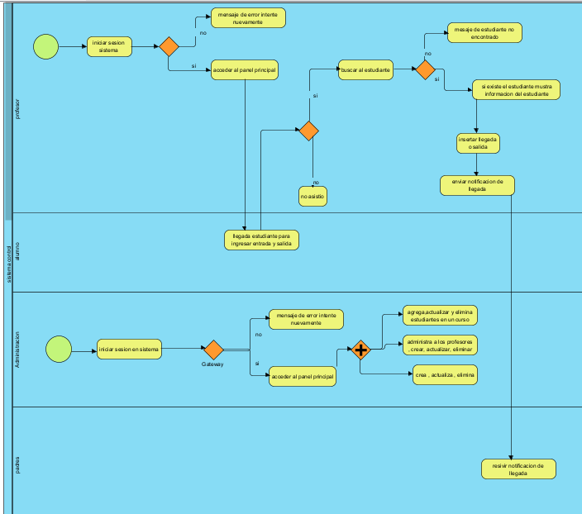
Mapa de Procesos
Alcance

Slide 11
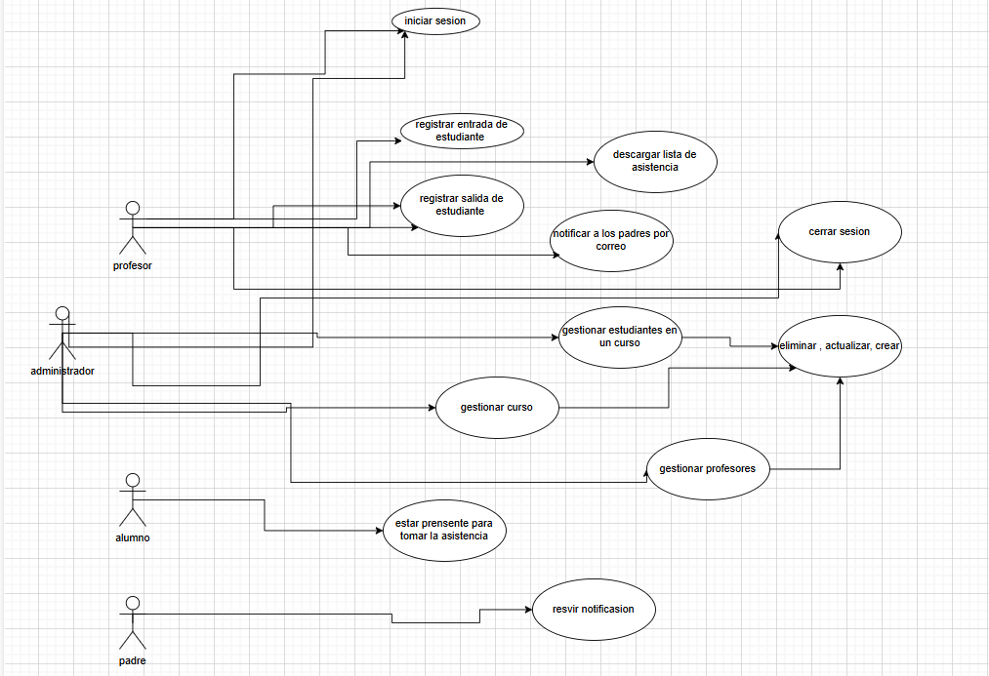
Diagrama de Uso
Alcance

Slide 12
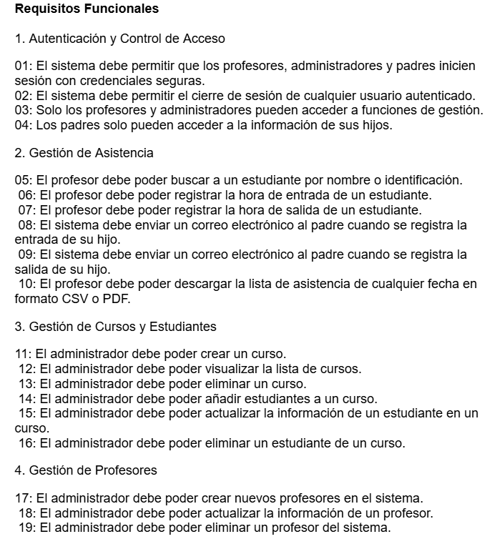
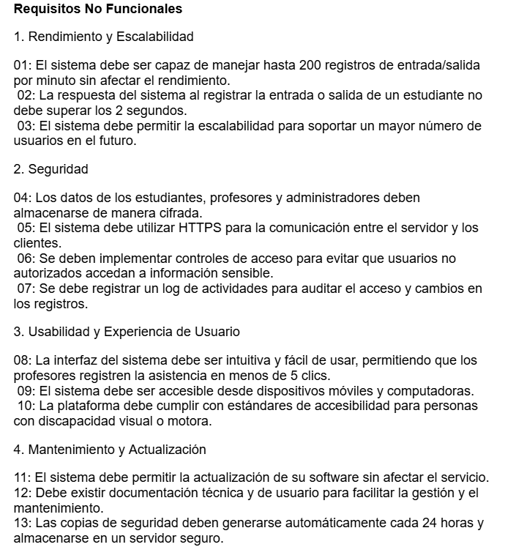
Requisitos
Requisitos funcionales
Requisitos no funcionales
Archivo Requisitos funcionales

Slide 13
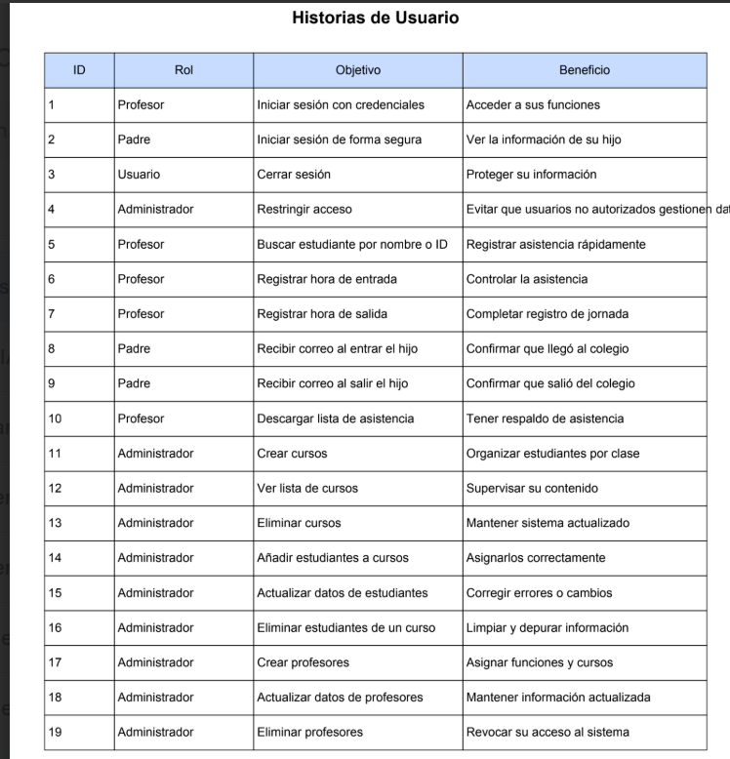
Historias de Usuario
Archivo Historia de Usuario

Slide 14
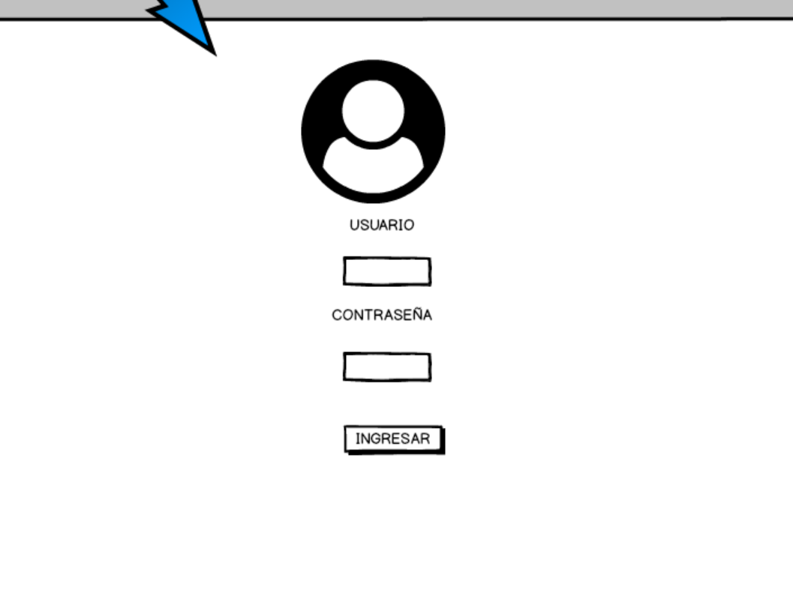
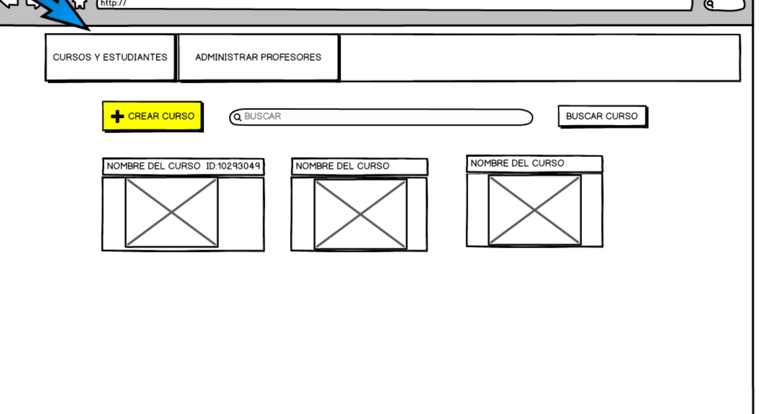
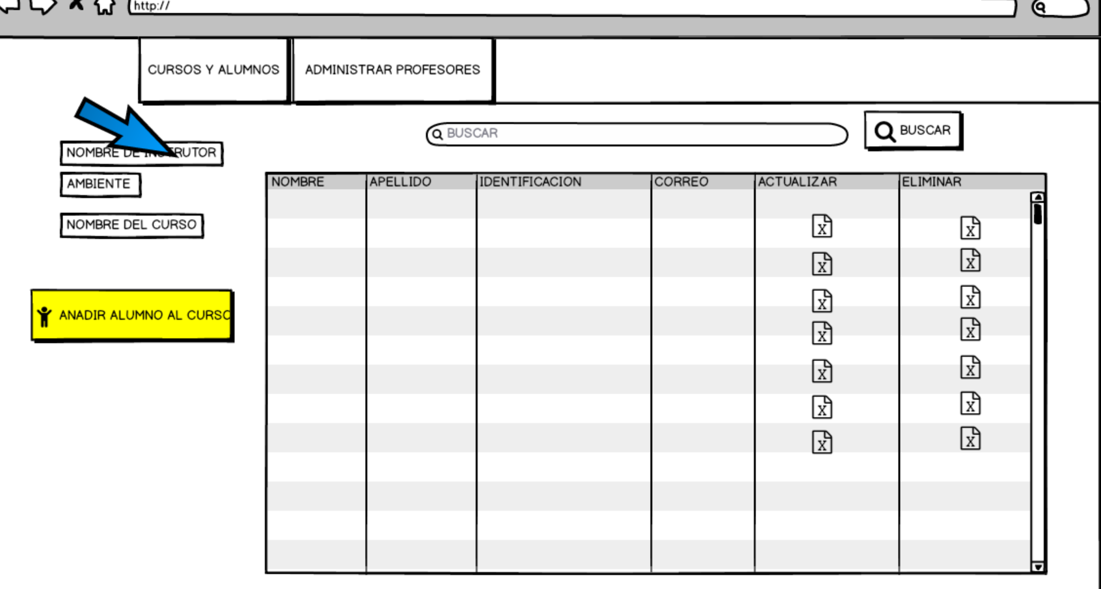
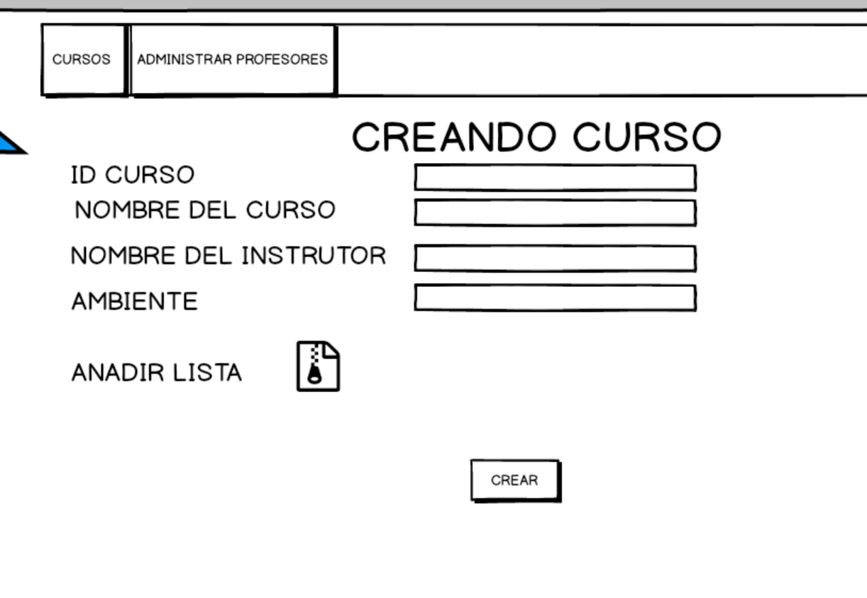
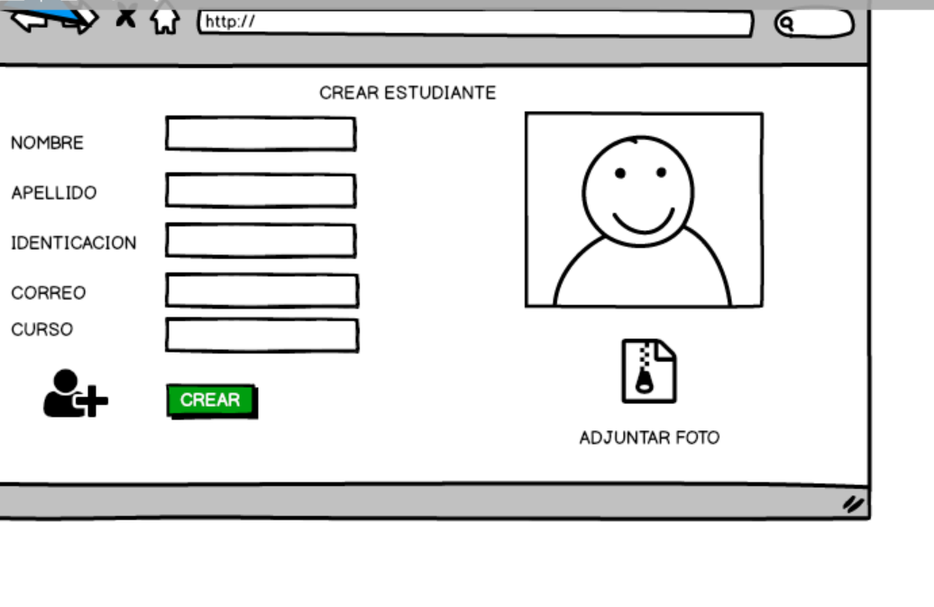
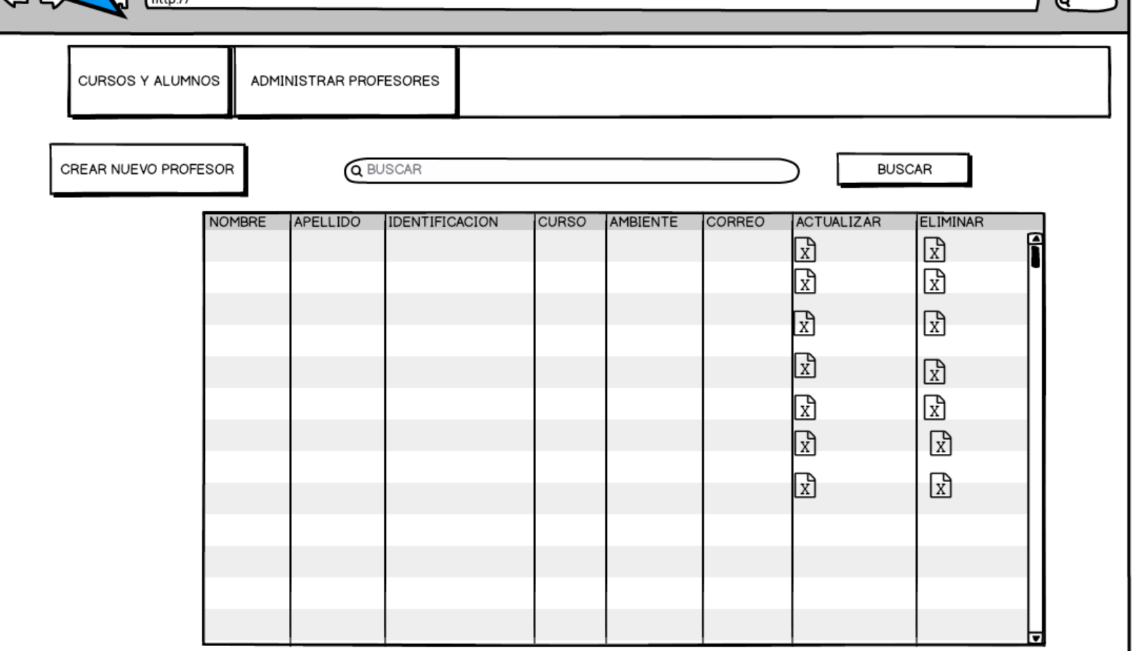
Mockup
Administrador
Archivo Mockup.

Slide 15
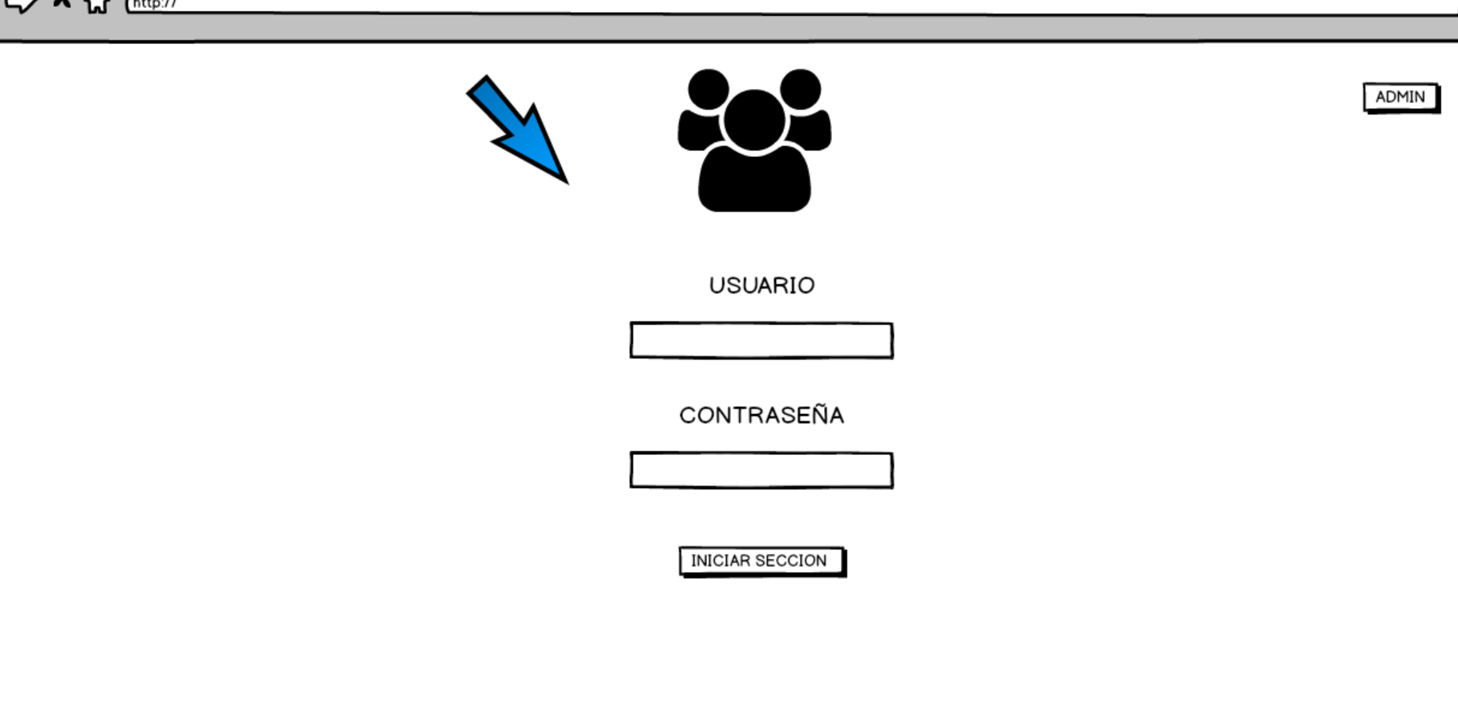
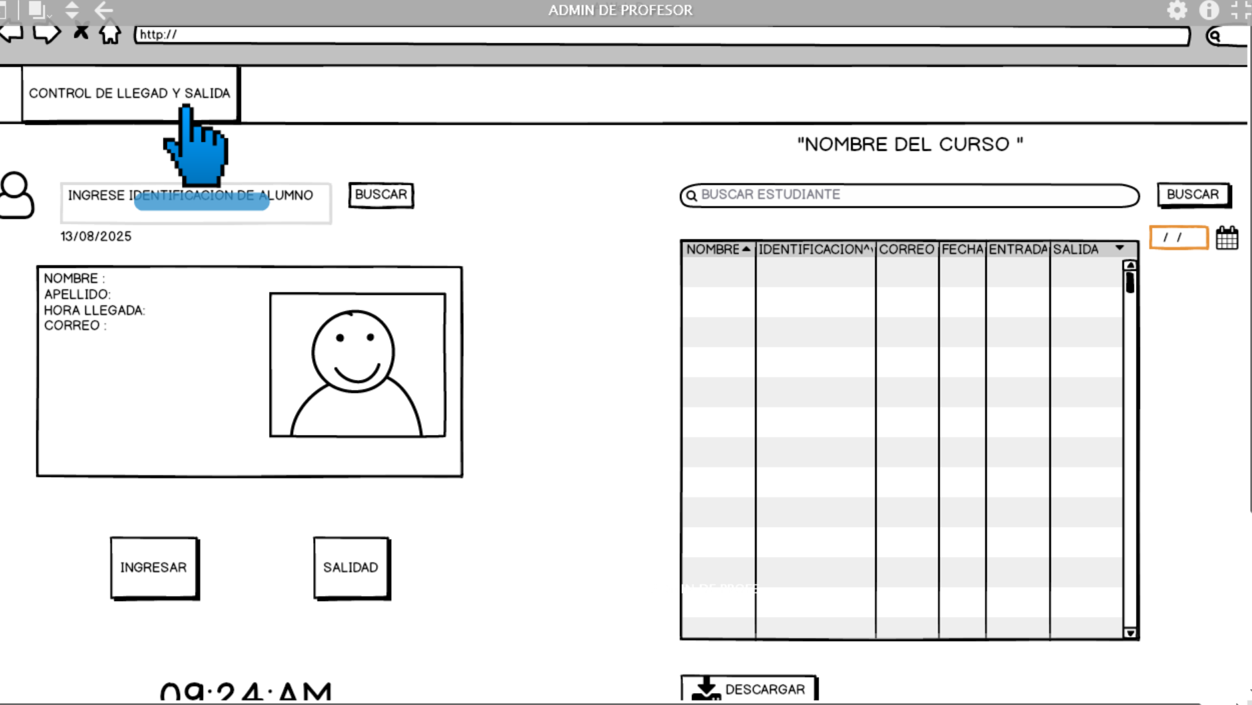
Mockup
Profesor

Slide 16
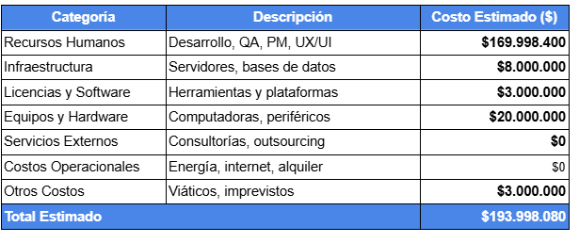
Estimacion de Costos
Presupuesto
El presente documento detalla la planificación financiera del proyecto SIST CONTROL, incluyendo los costos estimados para su desarrollo, implementación y operación. Se establecen los recursos necesarios en términos de personal, infraestructura, licencias, hardware y otros elementos clave para garantizar el éxito del sistema.

Slide 17
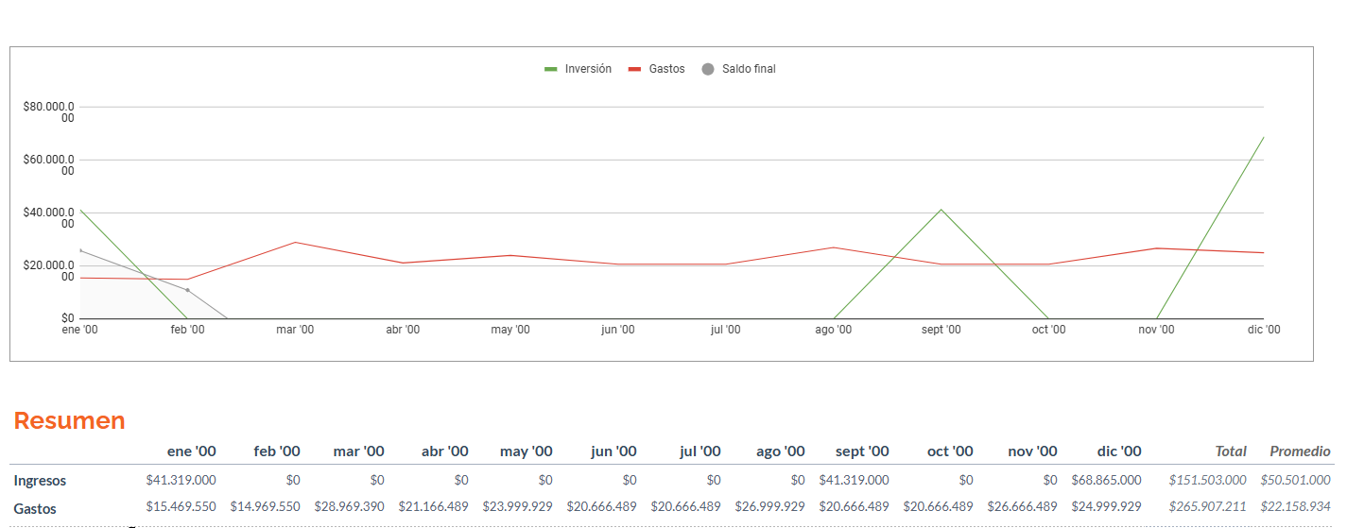
Gestion Presupuestal
Este documento presenta la planificación y control del presupuesto del proyecto SIST CONTROL, asegurando una administración eficiente de los recursos financieros. Se establecen estrategias para la distribución del presupuesto, seguimiento de gastos y mitigación de riesgos económicos, garantizando que el desarrollo del sistema se lleve a cabo dentro de los parámetros establecidos.

Slide 18
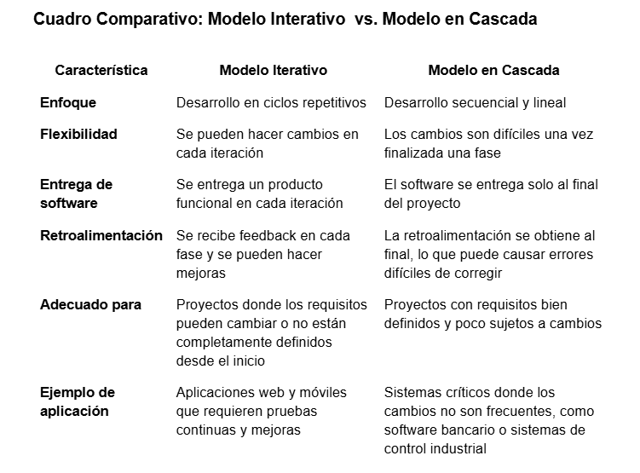
Modelo de Desarrollo
Escogí el modelo de desarrollo iterativo para SIST CONTROL porque me permite construir el sistema de manera progresiva, mejorándolo en cada ciclo de desarrollo. Con este enfoque, puede detectar y corregir errores temprano, adaptarme a nuevas necesidades y asegurar que cada versión entregada tenga funcionalidades probadas. Dado que el sistema debe ser preciso y confiable para registrar la entrada y salida de los estudiantes, este modelo me da la flexibilidad necesaria para optimizar su desempeño antes de la implementación final.

Slide 19
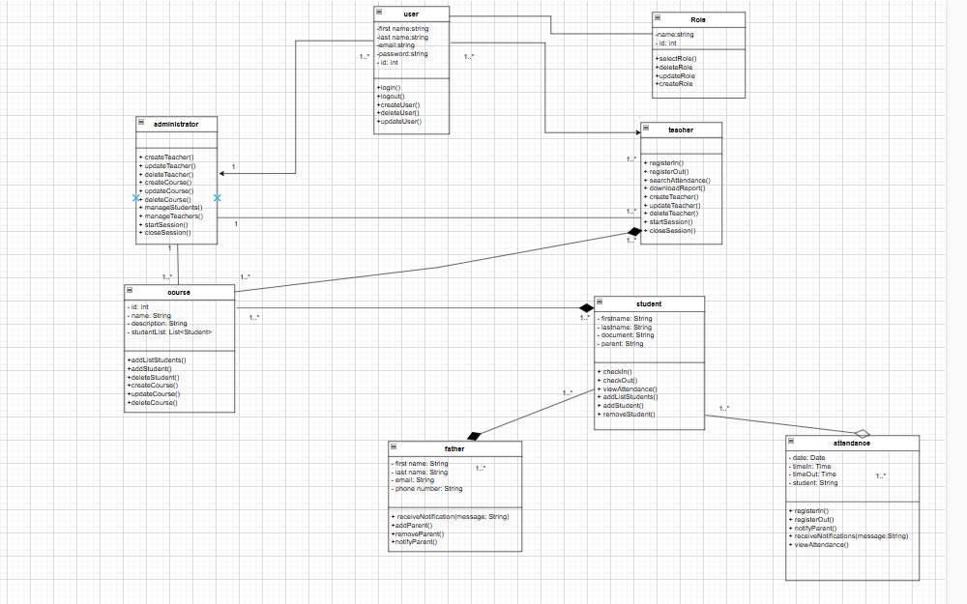
Diagrama de Clases
El diagrama de clases me permitió representar la estructura del sistema SIST CONTROL, definiendo las clases principales, sus atributos, métodos y las relaciones entre ellas. Gracias a este diagrama, pude visualizar cómo interactúan los distintos componentes del sistema antes de su implementación, facilitando la organización del código y asegurando que el diseño sea claro y escalable. Además, me ayudó a comprender mejor la estructura del software y a definir la lógica de negocio de manera más precisa.

Slide 20
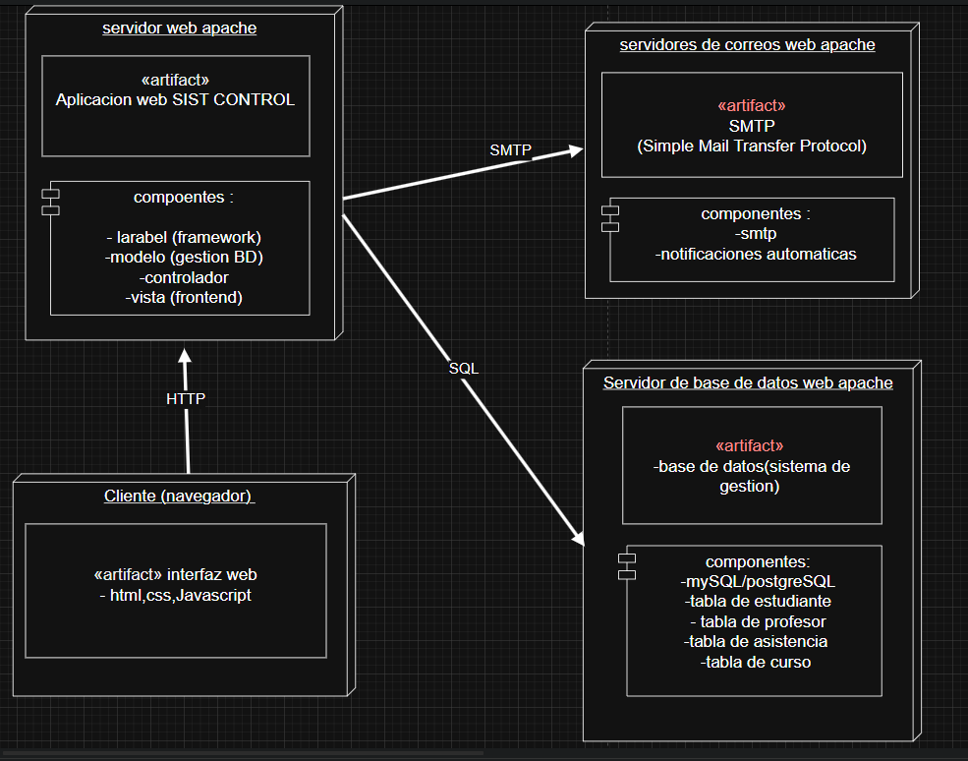
Diagrama de Despliegue
El diagrama de despliegue me ayudó a visualizar cómo los diferentes componentes de SIST CONTROL interactúan en la infraestructura del sistema. Gracias a este diagrama, pude comprender la distribución del software en servidores, la comunicación entre el backend, la base de datos y los clientes, así como la integración del servicio de notificaciones por correo. Además, facilitó la identificación de posibles puntos de falla y la optimización de la arquitectura para mejorar la eficiencia y seguridad del sistema

Slide 21
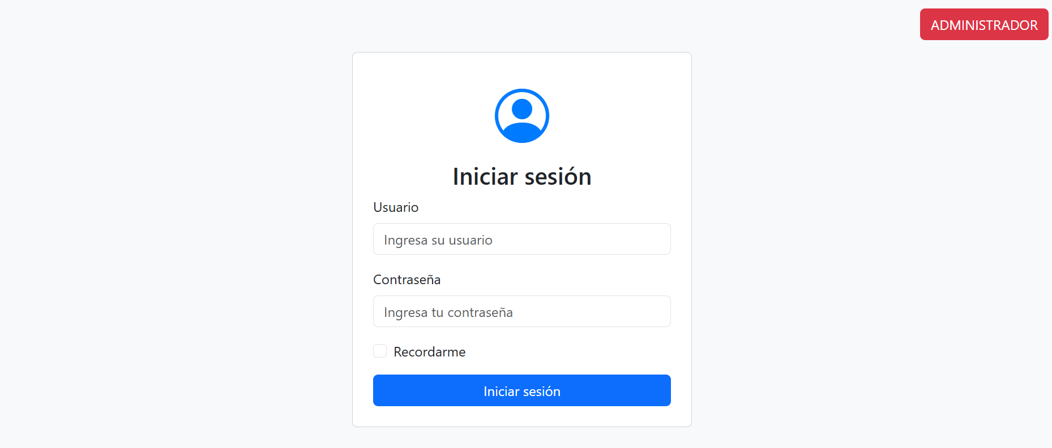
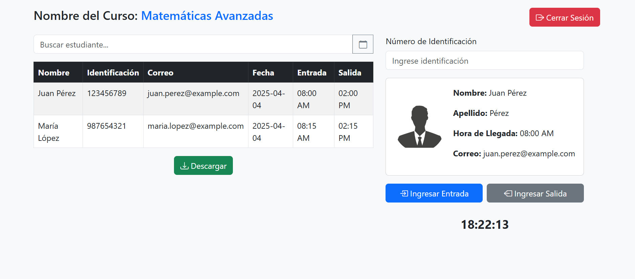
Prototipo Navegable
(Profesor)

Slide 22
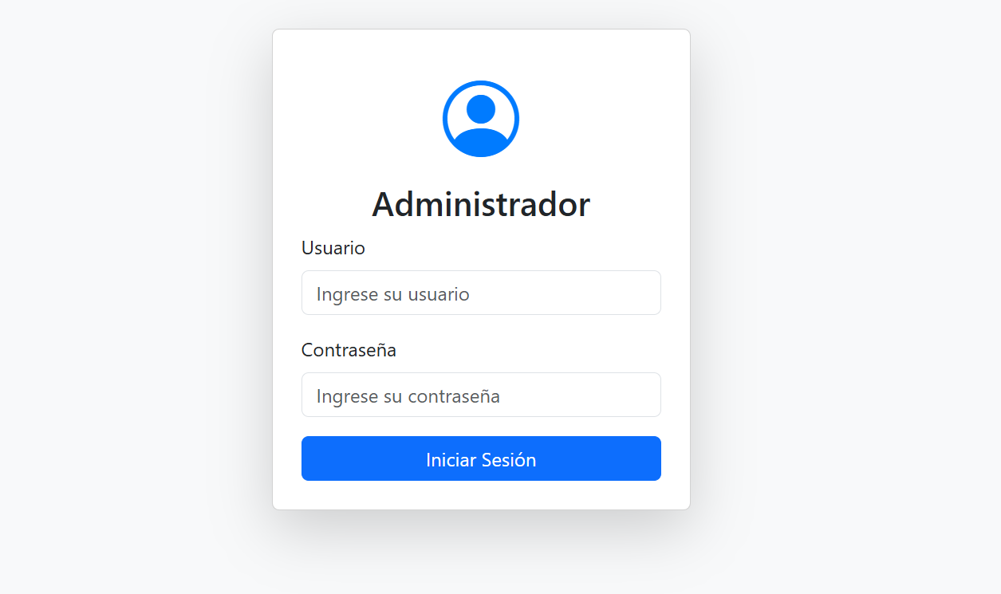
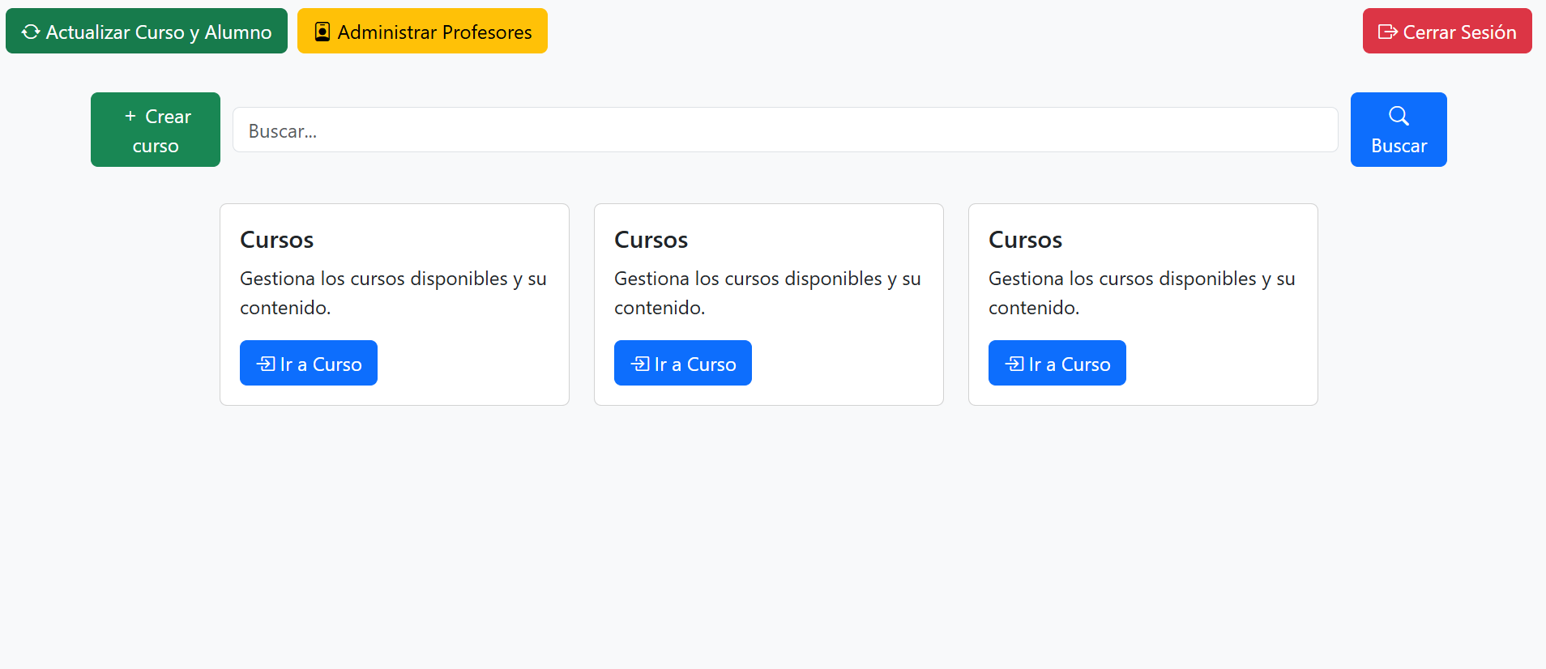
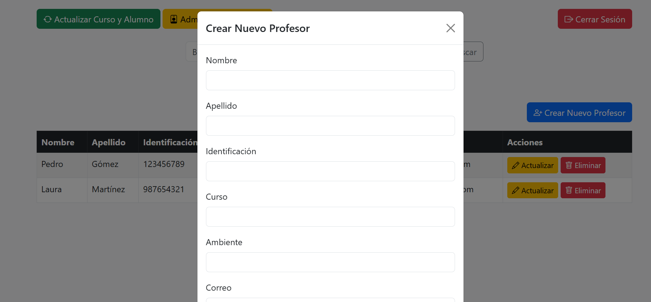
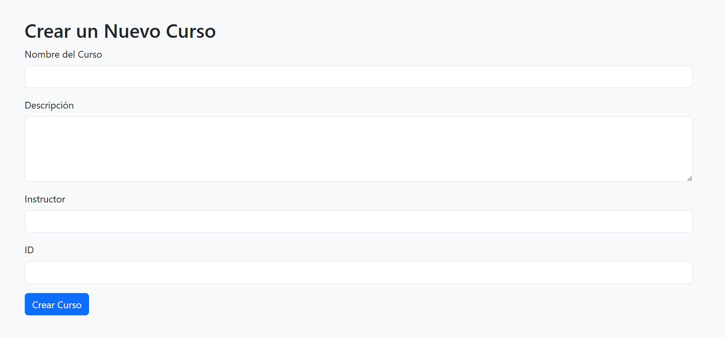
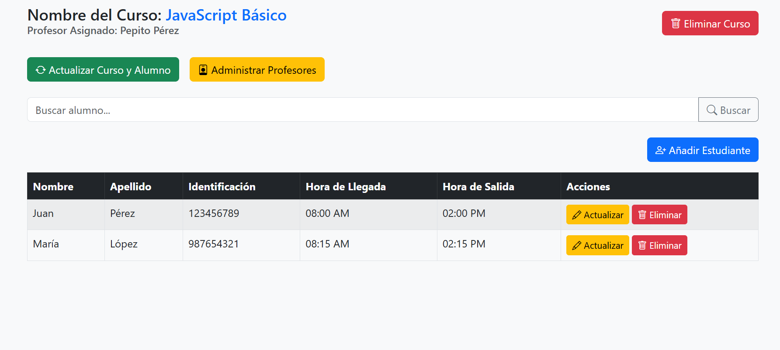
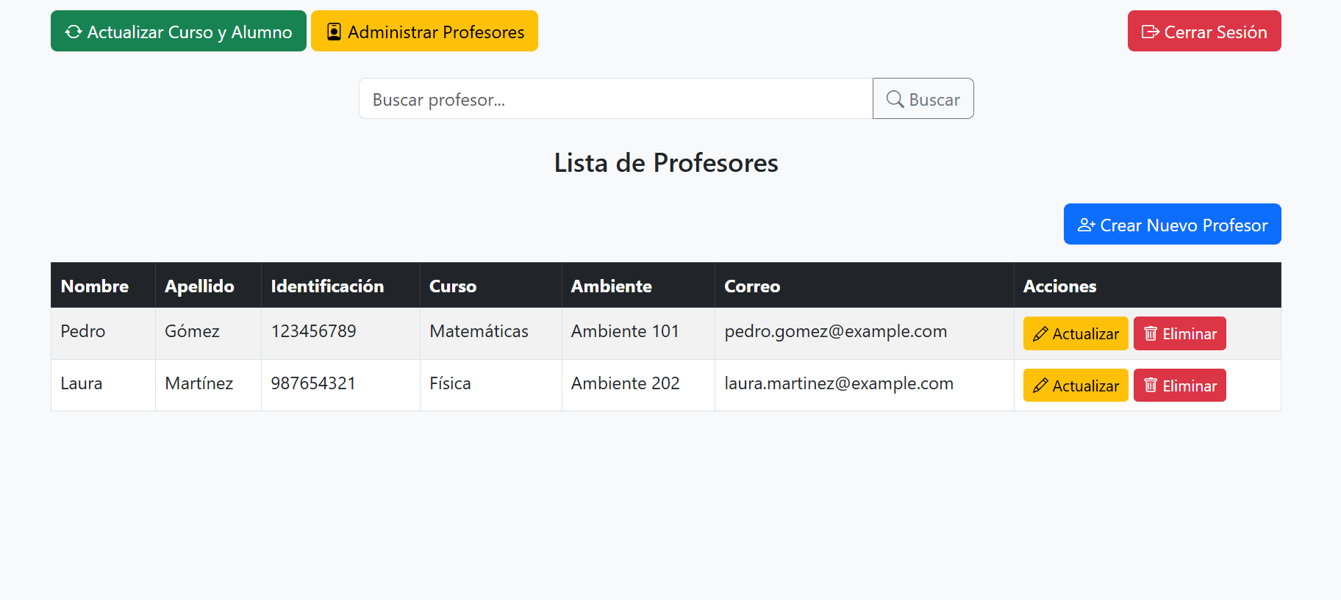
Prototipo Navegable
(Admin)

Slide 23


